Slide 1



Bootcamp
SANTANDER

Slide 2
Angular trainning
Anatomia - Fundamentos

Slide 3

Property binding

Slide 4

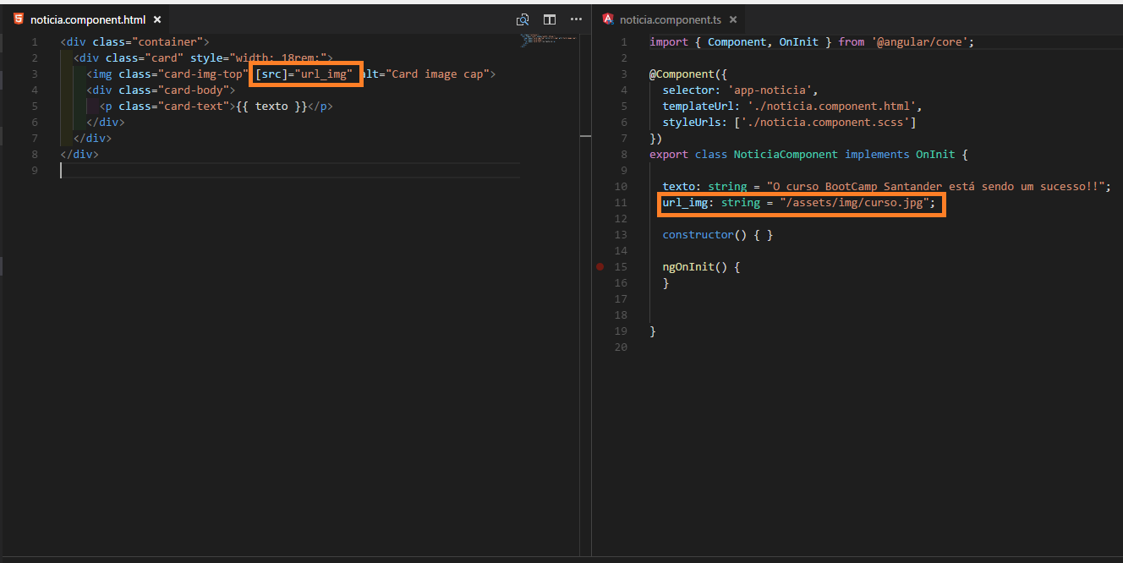
O que é property binding?
É um recurso que faz com que um atributo do HTML tenha seu determinado valor baseado em um atributo do componente.
[property]=“data”
Exemplo: <img [src]=“url_img”/> - neste caso o valor do atributo url_img é atribuido à propriedade src.

Slide 5
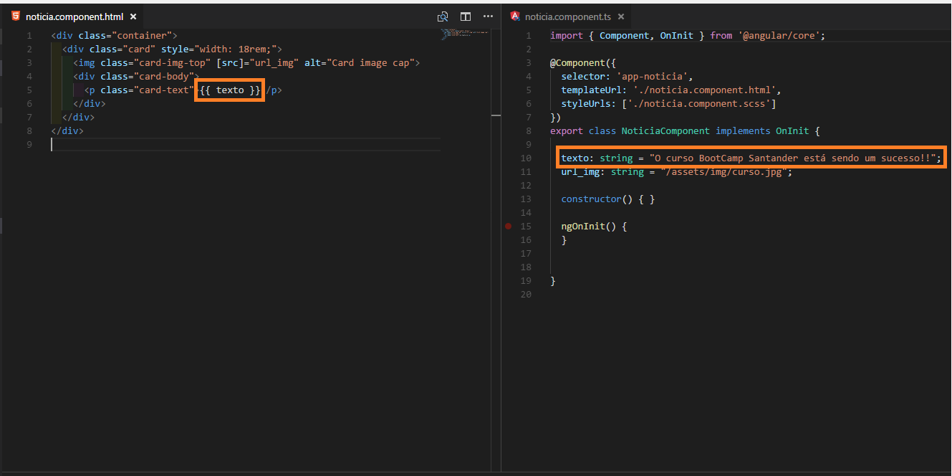
O QUE É STRING INTERPOLATION?
É um recurso que faz com que um atributo do componente seja impresso no template.
Esse recurso permite a inclusão de atributos e expressões em qualquer lugar do nosso template.
{{ data }}

Slide 6
PROPERTY BINDING VS
STRING INTERPOLATION
Não mistrue os métodos.
<img [src]=“{{ url_img }}”> - isso é errado.
O string interpolation diferente do property binding é um método genérico, funciona como um bloco javascript que será interpretado pelo Angular.
Você pode escolher qual dos dois prefere utilizar, porém em casos mais avançados no Angular nós seremos obrigados a utilizar o property binding.

Slide 7

20
MIN
Utilizando
string interpolation
Para exemplificar o uso desses recursos vamos criar a aplicação “Notícia”.
O primeiro passo será criar um componente chamado noticia.
Depois vamos colocar no template do componente o card de imagens do bootstrap.
No componente vamos criar um atributo texto que será do tipo string, esse atributo irá conter o conteúdo da notícia.
Utilizando o string interpolation vamos alterar o texto fixo do card do bootstrap pelo atributo texto.
Vamos para o live code!

Slide 8
15
MIN
Utilizando
Property binding
Agora no componente da notícia vamos criar um atributo chamado url_img que será do tipo string.
Esse atributo irá conter o caminho da imagem da noticia.
Utilizando o property binding vamos atribuir o atributo url_img na propriedade src.
Vamos para o live code!

Slide 9
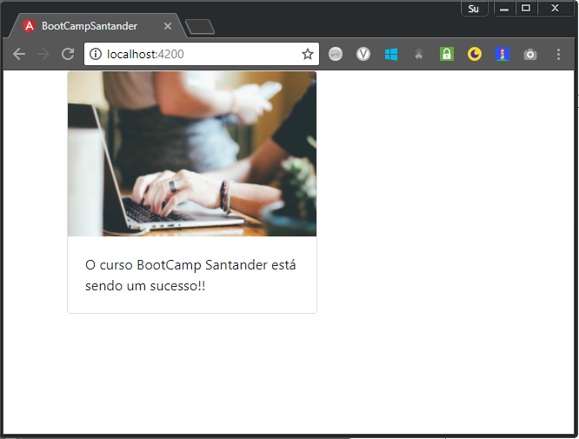
RESULTADOS ESPERADOS

Slide 10
Bootcamp
SANTANDER

